Slide 1

Propuesta: Introducir participación de la demanda de los clientes regulados
Pablo Serra

Slide 2
Propuesta
Cobrar a los consumidores regulados un precio diferente en cada uno de los bloques horarios en los que se estructuran las licitaciones.
El precio de cada bloque horario reflejaría los costes de compra del distribuidor para ese período.
Para que esta propuesta mejore la eficiencia del sistema, los precios de adjudicación en las subastas deben reflejar el coste de la electricidad de cada bloque.
Para ello se requiere eliminar la cláusula que permite agrupar ofertas para distintos bloques horarios.

Slide 3
Implementación de la propuesta
La normativa actual permite a los oferentes combinar sus ofertas para los tres bloques horarios.
El mecanismo de selección de ofertas está diseñado para adjudicar toda la energía subastada.
Una oferta con un precio bajo para un bloque específico solo tendrá éxito si existen ofertas desagregadas con un precio moderado para los otros dos bloques.
Los generadores con tecnología despachable tienden a vincular sus ofertas para diferentes bloques horarios.
Es muy improbable que las ofertas para bloques específicos obtengan contratos, aunque ofrezcan precios muy bajos.

Slide 4
Esta situación llevó a generadores de energía renovable a presentar ofertas vinculantes para los tres bloques, ofertando el mismo precio en los tres.
En la licitación de 2017, los ganadores, renovables o no, hicieron ofertas vinculantes para los 3 bloques, con el mismo número de sub-bloques para cada uno de ellos.
En la subasta de 2021, tres empresas con energía renovable que en conjunto se adjudicaron el 84% del total ofertaron mismo precio en todos los bloques e igual número de sub-bloques en cada bloque.
En a segunda ronda de la subasta de 2022, los ganadores respaldaban sus ofertas con proyectos de ERV y ofertaron igual número de sub-bloques en todos los bloques.
Para una empresa, es muy difícil proyectar el precio que tendrá que pagar por la energía que comprará en las horas que no genera dentro de 20 o 25 años.

Slide 5
Propuesta
Eliminar las ofertas vinculantes entre bloques.
Este cambio beneficiaría a los generadores de ERV, ya que podrían tener éxito con ofertas a bloques específicos.
  Se elimina el riesgo de tener que pagar altísimos costos por la compra de energía en las horas en las que no generan.
El precio de adjudicación caería en los bloques con abundante ERV, ya que ellos concentrarían las ofertas con esa tecnología.
Los consumidores regulados transferirían parte de su consumo a esos bloques ya que el precio disminuiría, lo que compensaría parcialmente la caída inicial del precio.
Reduciría la variabilidad del precio spot del sistema, lo que sería otro beneficio para los generadores de ERV.

Slide 6
Beneficios
Existe literatura empírica sobre los beneficios de la participación de la demanda (Saffari et al., 2023).
Aumentaría la eficiencia del sistema ya que el precio de cada bloque tendería a reflejar mejor el costo de generar en ese bloque.
Disminuiría el costo de operación del sistema ya que la demanda se transferiría a las horas en las que la generación con costo marginal cero es más abundante, rediciendo los vertimientos y/o la necesidad de almacenar energía.
Permitiría mayor competencia en licitaciones ya que facilitaría la existencia de generadores de ERV puros.

Slide 7
Beneficio para consumidores
Si la generación es suficientemente competitiva, la ganancia de eficiencia la capturarían los consumidores.
Los consumidores podrían concentrar su demanda en las horas en que el precio es más bajo.
En particular sería relevante la gestión del consumo de la movilidad eléctrica y el aire acondicionado, que se espera que representen el 13 % y el 4 % del consumo del país, respectivamente, en 2040 (ISCI-SPEC, 2023).
El precio medio de la energía disminuiría para los clientes regulados.

Slide 8
Costos
El costo sería instalar medidores inteligentes, pero una red inteligente será indispensable para hacer frente a los efectos del cambio climático.
La posibilidad de agrupar ofertas para diferentes intervalos de tiempo habría permitido la instalación de energía despachable, que requiere muchas horas de generación para rentabilizar la inversión.
Se podría permitir la agrupación de ofertas por bloques de tiempo para nuevos proyectos de energía renovable despachable.

Slide 9
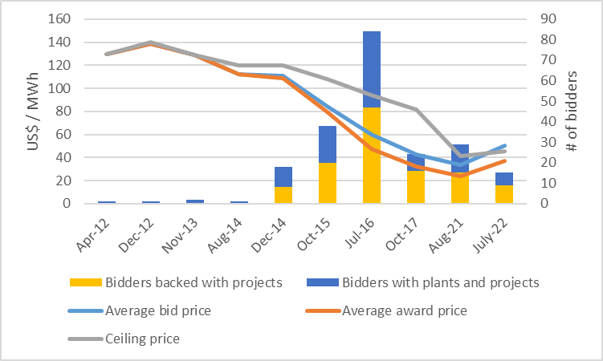
Prices (bid, award, and ceiling) and number of bidders

Slide 10
Average award prices in Chilean distribution auctions and Lazard’s global minimum levelized cost of energy estimates (US$/MWh)
Year | PV – Lazard | PV – Chileª | Wind – Lazard | Wind – Chileª
2013 | 91 |  | 45
2014 | 72 | 86 | 37 | 101
2015 | 58 | 66 | 32 | 89
2016 | 49 | 33^{b} | 32 | 43
2017 | 46 | 33 | 30 | 34
2018 | 40 |  | 29
2019 | 44 |  | 28
2020 | 31 |  | 26
2021 | 28 | 25^{c} | 26 | 25
2022 |  | 38 |  | 37
2023 | 24 |  | 24

Slide 11
Energy auctioned, bid, and awarded

Slide 12
Greenfield projects that supported successful bids in the auctions
Auction submission deadline | Wind |  | Solar |  | Mini hydro |  | Thermoelectric |  | Total
 | Number Projects | Capacity (MW) | Number Projects | Capacity (MW) | Number Projects | Capacity (MW) | Number Projects | Capacity (MW) | Number Projects | Capacity (MW)
Nov 2013 | 1 | 61 | 2 | 100 | 0 | 0 | 0 | 0 | 3 | 161
Dec 2014 | 4 | 465 | 18 | 1,848 | 5 | 41 | 2 | 975^{b} | 29 | 3,329
Oct 2015 | 5 | 485 | 9 | 713 | 0 | 0 | 0 | 0 | 14 | 1,199
July 2016 | 23 | 3,194 | 12 | 1,263 | 3 | 18 | 0 | 0 | 38 | 4,475
Oct 2017 | 5 | 725 | 3 | 559 | 0 | 0 | 0 | 0 | 8 | 1,284
Aug 2021 | 4 | 501 | 6 | 939 | 0 | 0 | 0 | 0 | 10 | 1,441
July 2022 | 1 | 187 | 2 | 370 | 0 | 0 | 0 | 0 | 3 | 557
Total | 43 | 5619 | 52 | 5,792 | 8 | 59 | 2 | 975 | 105 | 12,446

Slide 13


